Slide 1

Комплексы практико-ориентированных заданий по модулю
«Основы финансовой грамотности»

Slide 2
Финансовая грамотность – понимание основных финансовых понятий и использование этой информации для принятия разумных решений, способствующих благосостоянию людей.

Slide 3





Slide 4

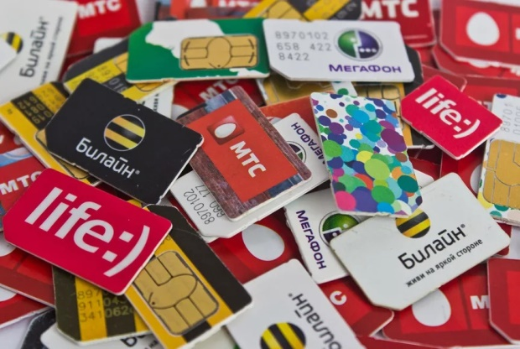

Slide 5
Комплекс практико-ориентированных заданий по модулю «Основы финансовой грамотности» используемых мной на уроках математики, который рассматриваю по следующим типам:
- задачи на потребности и расходы:
- задачи на взаимозаменяемые варианты:
- задачи на альтернативную стоимость:
- задачи на потребительский выбор:
- задачи на скидки:
- задачи на доходы и налоги:
- задачи на личный и семейный бюджет:
- задачи на сбережения и инвестиции:
- задачи на кредиты и займы:
- задачи на валютные расчеты:
- задачи на расчеты с использованием банковских карт:
- задачи на страхование:
- задачи на игры с денежными ставками:

Slide 6
По та­риф­но­му плану «Про­сто как день» ком­па­ния со­то­вой связи каж­дый вечер сни­ма­ет со счёта або­нен­та 16 руб. Если на счету оста­лось мень­ше 16 руб., то на сле­ду­ю­щее утро номер бло­ки­ру­ют до по­пол­не­ния счёта. Се­год­ня утром у Лизы на счету было 300 руб. Сколь­ко дней (вклю­чая се­го­дняш­ний) она смо­жет поль­зо­вать­ся те­ле­фо­ном, не по­пол­няя счёт?
(Ответ: 19).
2) Летом ки­ло­грамм клуб­ни­ки стоит 80 руб­лей. Маша ку­пи­ла 1 кг 200 г клуб­ни­ки. Сколь­ко руб­лей сдачи она по­лу­чит с 500 руб­лей?
(Ответ: 404).

Slide 7
1) Те­ле­фон­ная ком­па­ния предо­став­ля­ет на выбор три та­риф­ных плана.
Та­риф­ный план | Або­нент­ская плата | Плата за 1 ми­ну­ту раз­го­во­ра
По­вре­мен­ный | 135 руб. в месяц | 0,3 руб.
Ком­би­ни­ро­ван­ный | 255 руб. за 450 мин. в месяц | 0,28 руб. за 1 мин. сверх 450 мин. в месяц
Без­ли­мит­ный | 380 руб. в месяц
Або­нент вы­брал наи­бо­лее де­ше­вый та­риф­ный план, ис­хо­дя из пред­по­ло­же­ния, что общая дли­тель­ность те­ле­фон­ных раз­го­во­ров со­став­ля­ет 650 минут в месяц. Какую сумму он дол­жен за­пла­тить за месяц, если общая дли­тель­ность раз­го­во­ров в этом ме­ся­це дей­стви­тель­но будет равна 650 минут? Ответ дайте в руб­лях.

Slide 8
1) Ке­ра­ми­че­ская плит­ка одной и той же тор­го­вой марки вы­пус­ка­ет­ся трёх раз­ных раз­ме­ров. Плит­ки упа­ко­ва­ны в пачки. Тре­бу­ет­ся ку­пить плит­ку, чтобы об­ли­це­вать пол квад­рат­ной ком­на­ты со сто­ро­ной 3 м. Раз­ме­ры плит­ки, ко­ли­че­ство пли­ток в пачке и сто­и­мость пачки при­ве­де­ны в таб­ли­це
Раз­мер плит­ки (см см) | Ко­ли­че­ство пли­ток в пачке | Цена пачки
20 на 20 | 25 | 604 р.
20 на 30 | 16 | 595 р. 20 к.
30 на 30 | 11 | 594 р.
Во сколь­ко руб­лей обойдётся наи­бо­лее дешёвый ва­ри­ант по­куп­ки?
(Ответ: 5436).

Slide 9
1)Кли­ент хочет арен­до­вать ав­то­мо­биль на трое суток для по­езд­ки про­тя­жен­но­стью 600 км. В таб­ли­це при­ве­де­ны ха­рак­те­ри­сти­ки трех ав­то­мо­би­лей и сто­и­мость их арен­ды. По­ми­мо арен­ды кли­ент обя­зан опла­тить топ­ли­во для ав­то­мо­би­ля на всю по­езд­ку. Какую сумму в руб­лях за­пла­тит кли­ент за арен­ду и топ­ли­во, если вы­бе­рет самый де­ше­вый ва­ри­ант?
Ав­то­мо­биль | Топ­ли­во | Рас­ход топ­ли­ва (л на 100 км) | Аренд­ная плата (руб. за 1 сутки)
А | Ди­зель­ное | 7 | 3400
Б | Бен­зин | 10 | 3500
В | Газ | 12 | 3100
Цена ди­зель­но­го топ­ли­ва — 21 рубль за литр, бен­зи­на — 23 рубля за литр, газа — 16 руб­лей за литр.
(Ответ: 10452).

